Slide 1
Preisfestsetzungen im Zeitalter der Informationstechnologie: wie können "gerechte Preise" dauerhaft erzielt werden?
Thema 1
Charlotte Grollmisch
Notes:
„Die Unzufriedenheit mit der aktuellen Mensa ist groß,“ so Konstantin Steiner, Vize-Vorsitzender der AG WU. Und wir glauben, dass einige unter euch dem sicherlich zustimmen werden. Unser Beitrag zu einer Verbesserung der Situation: Eine bessere Mensa-App!

Slide 2
Gliederung
Einleitung
Hinführung zum Thema
Zielsetzung der Arbeit
Methode
Aufbau
Preispolitik
2.1 Definition Preis
2.2 Bedeutung der Preispolitik und ihre Entwicklung
2.3 Determinanten der Preisbildung

Slide 3
Gliederung
3. Theorien der gerechten Preise
3.1 Antike - Aristoteles
3.2 Mittelalter – Thomas von Aquin
3.3 Neuzeit – Adam Smith
3.4 Heute – Carl Menger
4. Veränderung durch Digitalisierung und künstliche Intelligenz
4.1 Strategien in der Preispolitik
4.2 Preisanalyse
4.3 Preisdifferenzierung
4.4 Preisdurchsetzung

Slide 4
Gliederung
5. Ethik in der Preispolitik
5.1 Gerechte Preise
5.2 Irreführende Preise
5.3 Preisdiskriminierung
5.4 Dynamik zwischen rechtlichen Beschränkungen, ethischen
Überlegungen und algorithmischen Modellen bzw. Künstlicher
Intelligenz für Preisentscheidungen
6. Anforderungen an eine faire Preisgestaltung
6.1 Konsequenzen einer unfairen Preispolitik und potential fairer Preise
6.2 Umsetzungsmöglichkeiten zur Etablierung einer fairen Preisgestaltung

Slide 5
Gliederung
7. Schlussfolgerung
8. Literaturverzeichnis

Slide 6
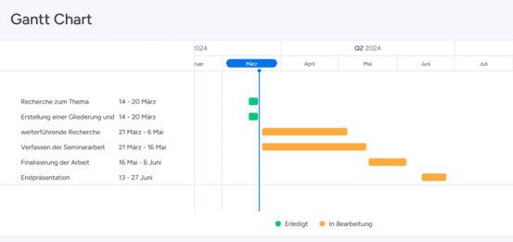
Alter Gantt Chart

Slide 7
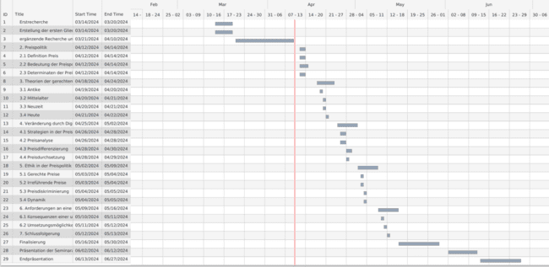
Aktueller Gantt Chart

Slide 8
Literatur
Naskrent, D. K. J. Deutscher Titel: Faire Preise–eine utopische Illusion oder mögliche Realität?.
Weber, Felix (2020). Preispolitik im digitalen Zeitalter: Auswirkungen von Digitalisierung und Künstlicher Intelligenz (1st ed. 2020). Wiesbaden: Springer Fachmedien Wiesbaden Imprint: Springer Gabler. https://doi.org/10.1007/978-3-658-30646-5
Diller, Hermann/Diller, H./118015133/Beinert, Markus/Ivens, Björn Sven/Müller, Steffen/… Druckerei (2021). Pricing: Prinzipien und Prozesse der betrieblichen Preispolitik (5., überarbeitete Auflage). Stuttgart: Verlag W. Kohlhammer. https://permalink.obvsg.at/wuw/AC15634456
Suntumvan, Ulrich van/Van Suntum, Ulrich/109750446 (2013). Die unsichtbare Hand: ökonomisches Denken gestern und heute (5., aktualisierte und korrigierte Aufl.). Berlin: Springer Gabler. https://permalink.obvsg.at/wuw/AC09597677

Slide 9
Literautur
Kay-Enders, Beate (1996). Marketing und Ethik: Grundlagen, Determinanten, Handlungsempfehlungen. Wiesbaden: Dt. Univ.-Verl. Gabler. https://permalink.obvsg.at/wuw/AC01608218
Schindler, Robert M. (2012). Pricing strategies: a marketing approach. Thousand Oaks, CA: Sage Publ. https://permalink.obvsg.at/wuw/AC08761923
Herzog, Johannes (2007). Dynamisches Pricing: Ertragswirkungen einer proaktiven Preispolitik (1. Aufl.). München: GRIN Verl. für akademische Texte. https://permalink.obvsg.at/wuw/AC06788922

